Slide 1

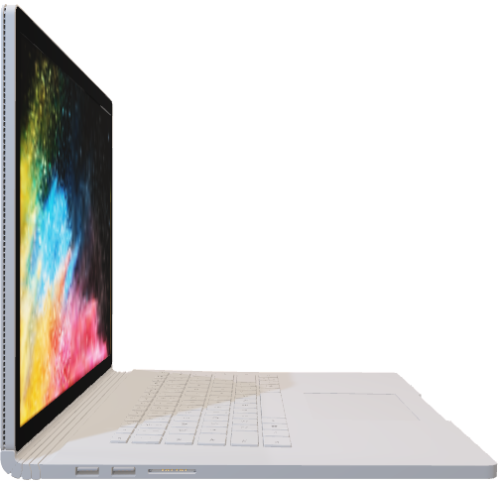
Практичний онлайн-сервіс для створення відеоуроків
09.12.2022
EDpuzzle
Олена ДІДЕНКО, методист НМЦ ПТО у Харківській області

Slide 2

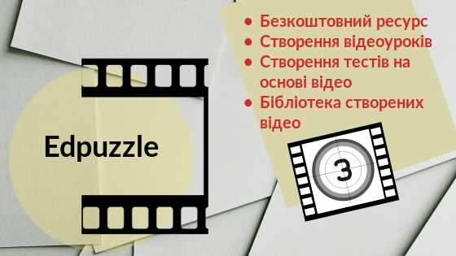
- монтувати відео,
- додавати голосові та текстові коментарі,
- створювати завдання, буктрейлери, опитування, вікторини,
- керувати навчальною діяльністю
Можливості:

Slide 3

Характеристика сервісу
EDpuzzle
простий, зручний, багатофункціональний сервіс, який дає змогу:
вирішувати проблемні завдання;
створювати кейси;
організовувати групову роботу;
вести статистику виконання завдань здобувачами освіти;
виконувати контроль навчальної діяльності

Slide 4


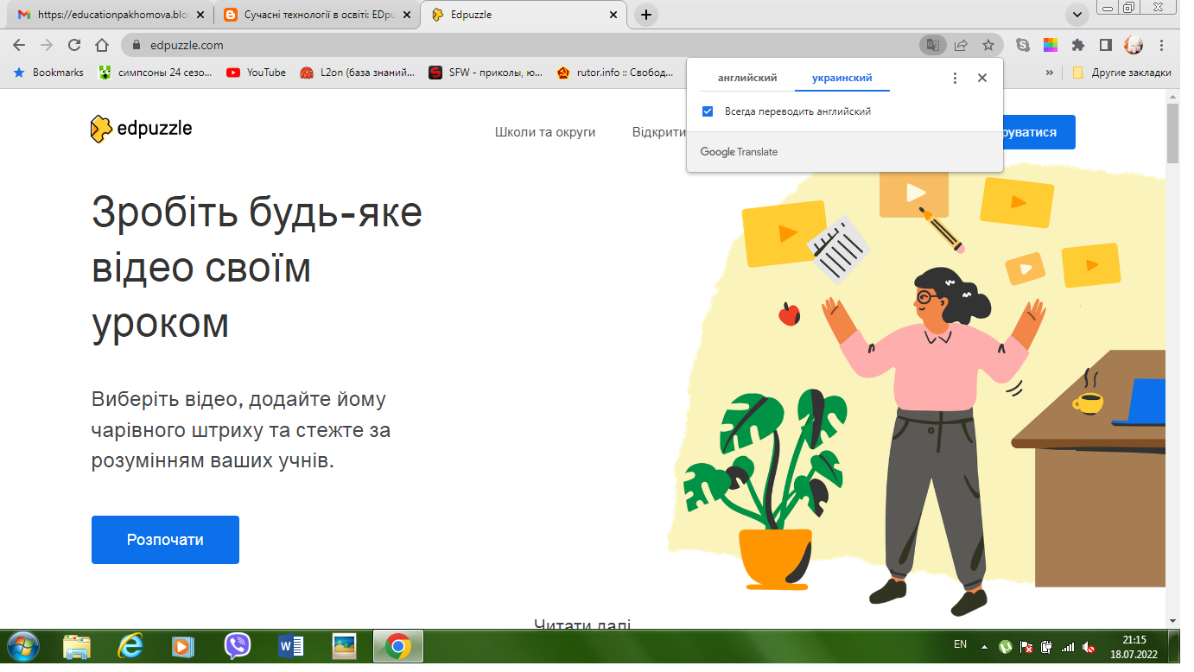
Алгоритм використання
EDpuzzle
Переходимо за
посиланням:
https://edpuzzle.com
Для зручності з самого початку перекладаємо з англійської мови на українську.

Slide 5
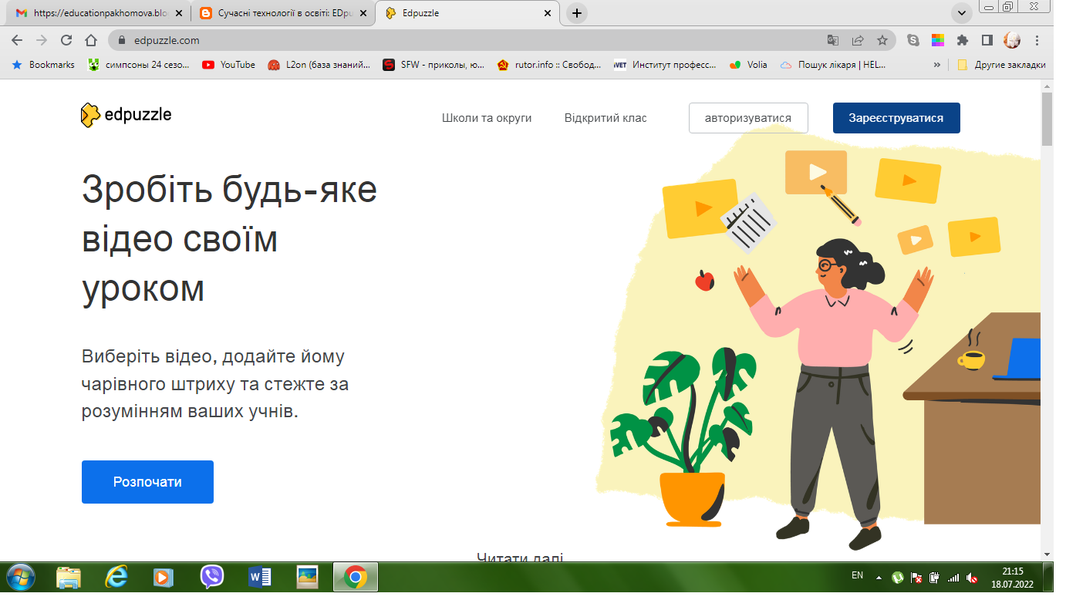
Алгоритм використання
EDpuzzle
Проходимо реєстрацію «Зареєструватися» або «Sign up»

Slide 6
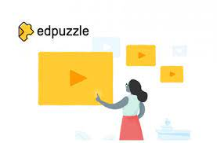
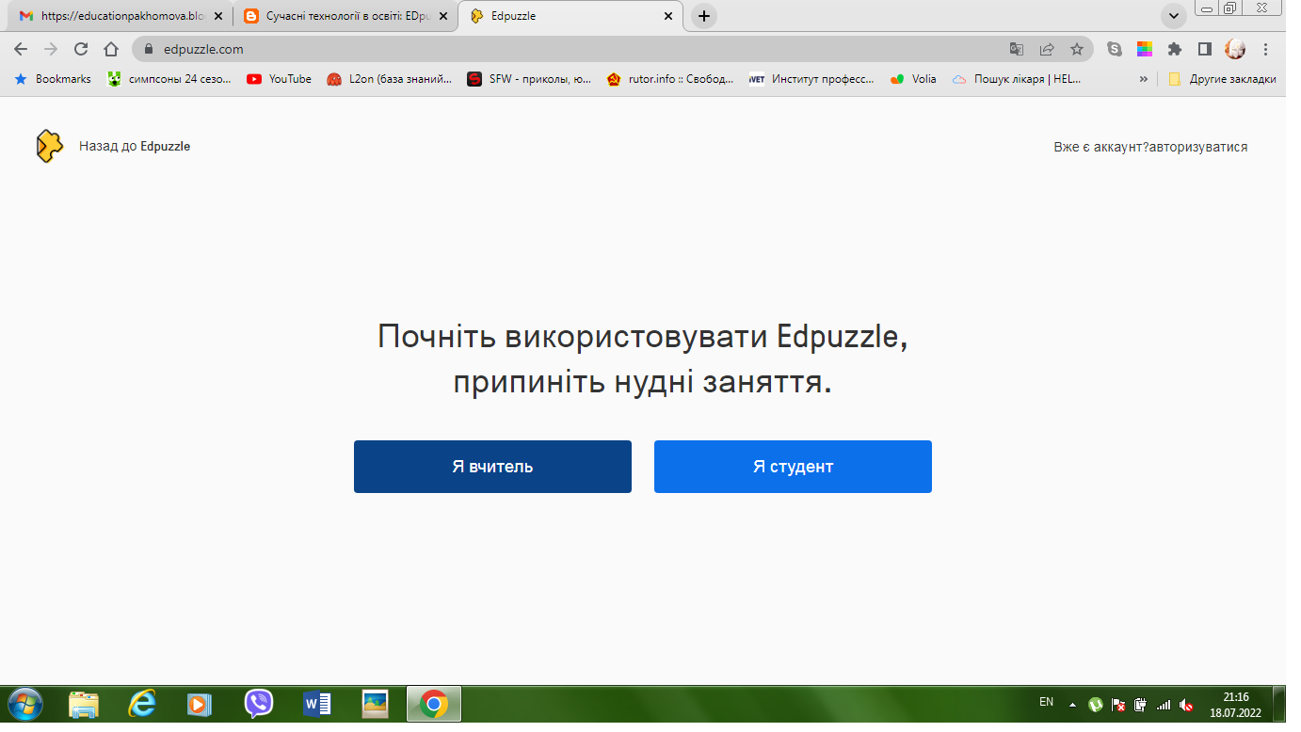
Алгоритм використання
EDpuzzle
Проходимо реєстрацію за пропозицією сервісу: «I,m a - teacher» (Я – вчитель)

Slide 7
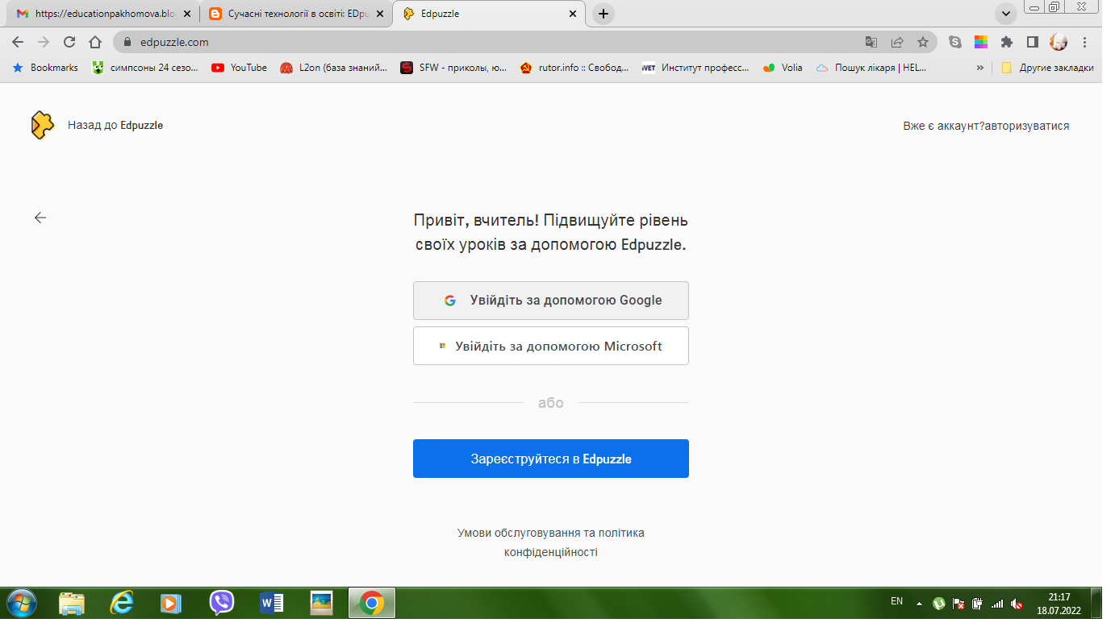
Вхід-авторизація.
Пароль

Slide 8
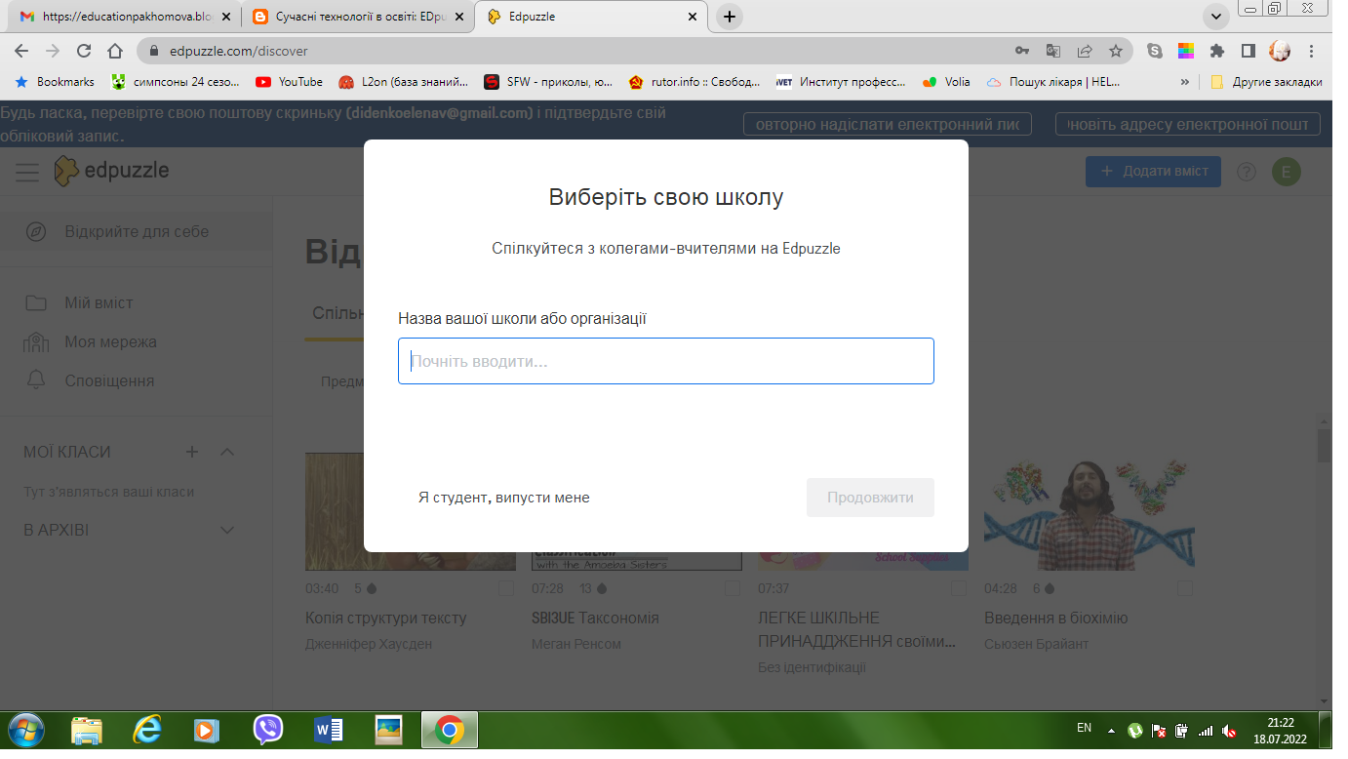
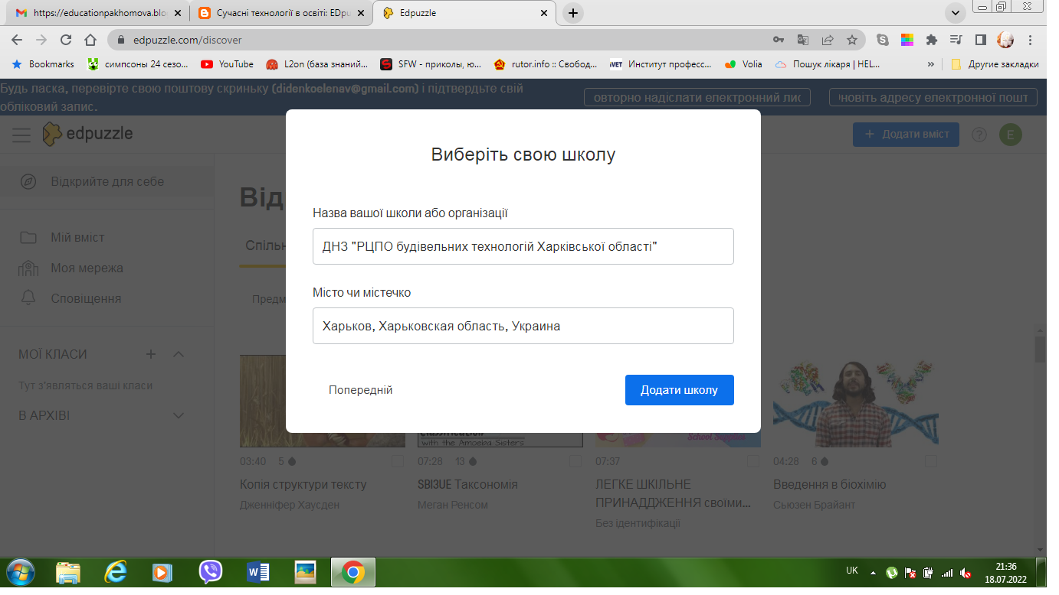
Алгоритм використання
EDpuzzle
Заклад професійної (професійно-технічної) освіти

Slide 9

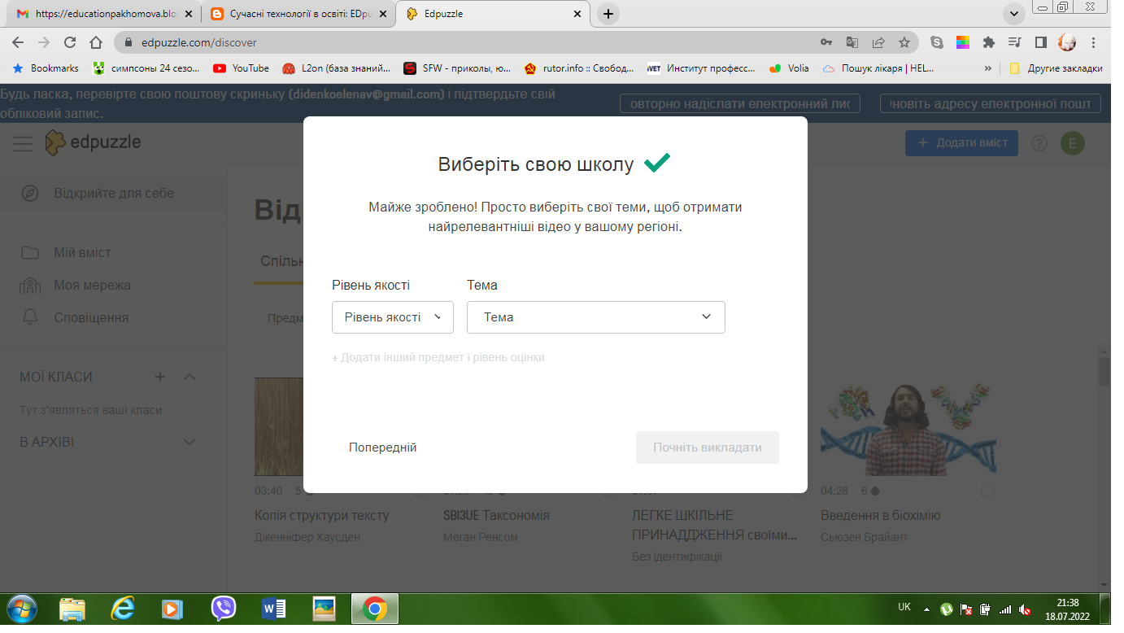
Алгоритм використання
EDpuzzle
Обрати тему або додати свою

Slide 10

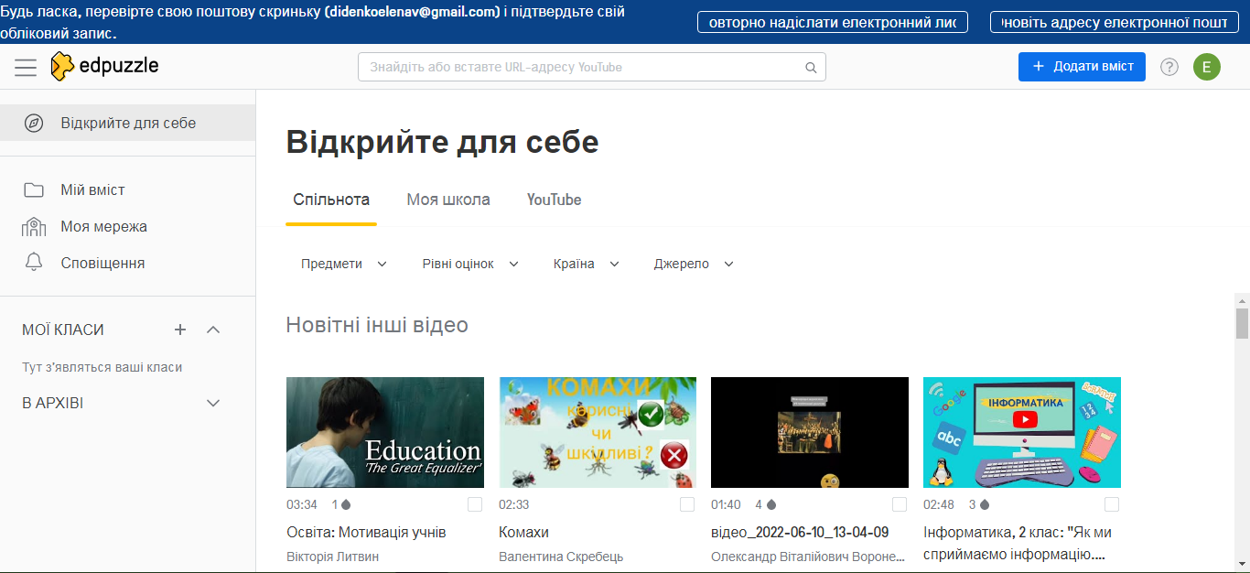
Зміст функцій

Slide 11

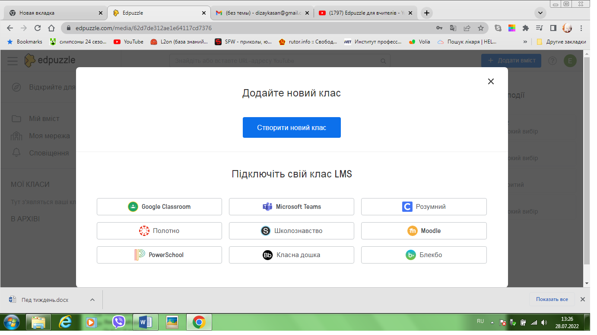
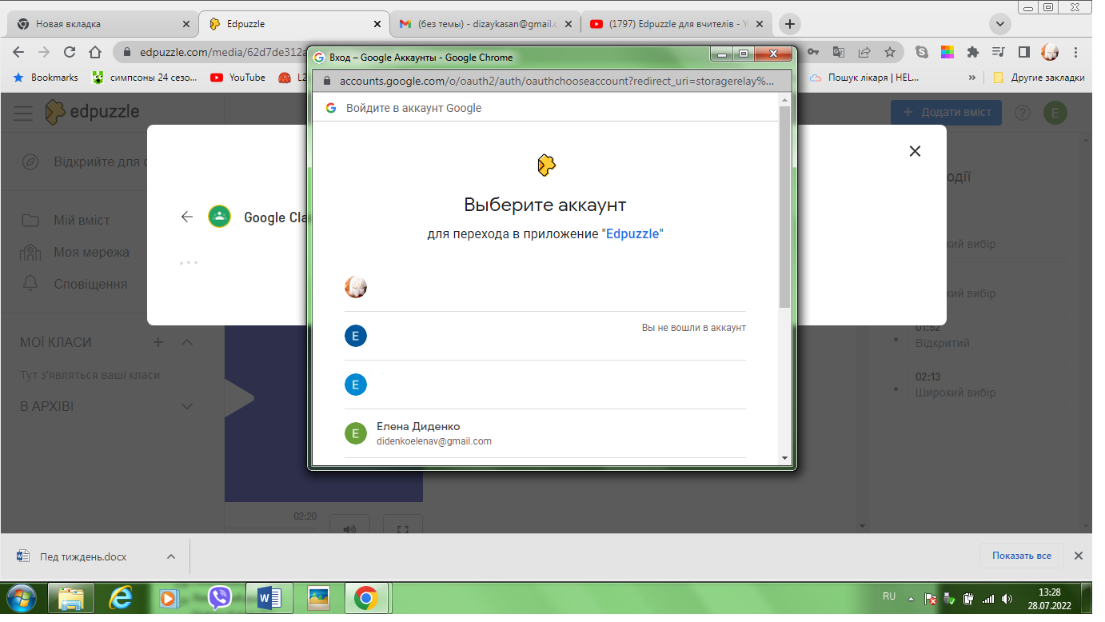
Додавання здобувачів освіти

Slide 12

Можливості сервісу
- Заборона пропуску завдань здобувачам освіти - «Prevent skipping»;
- встановлення строків виконання завдань - «Due date».
Після встановлення параметрів необхідно відправити - «Send».
Команди:
задати завдання – «Assign».
Натискаємо, обираємо з Google Classroom групи, призначаємо дату, термін виконання завдання;
- редагувати – «Edit»;
- продублювати – «Duplicate»;
- видалити – «Delete».
«Prevent Skipping» – не дозволяє здобувачу освіти перескакувати по відео, поки він його не перегляне.

Slide 13
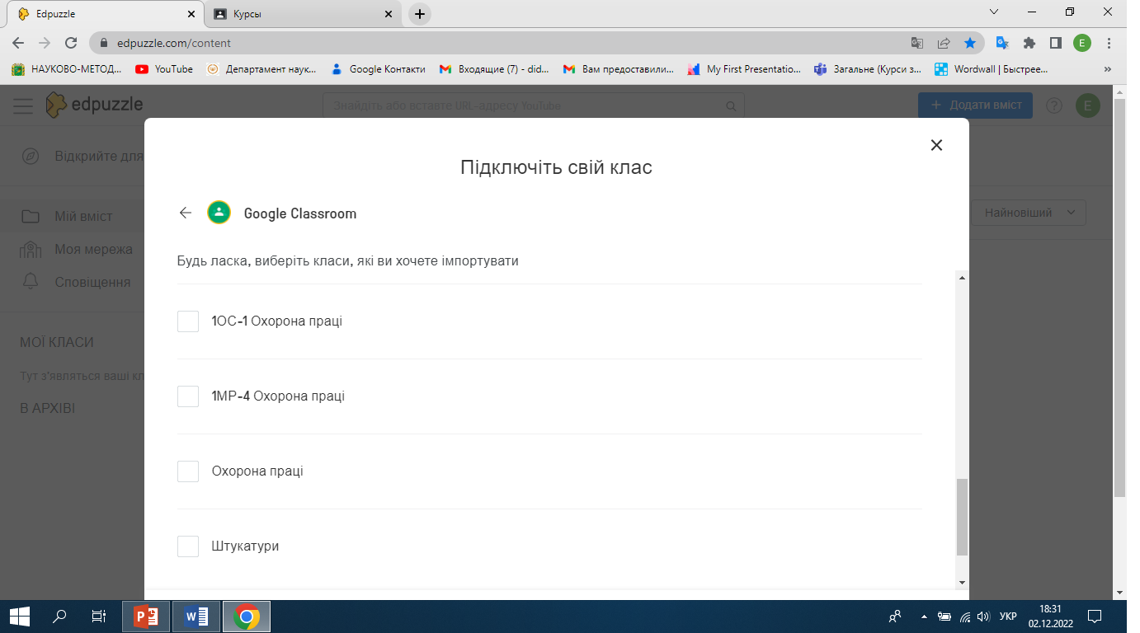
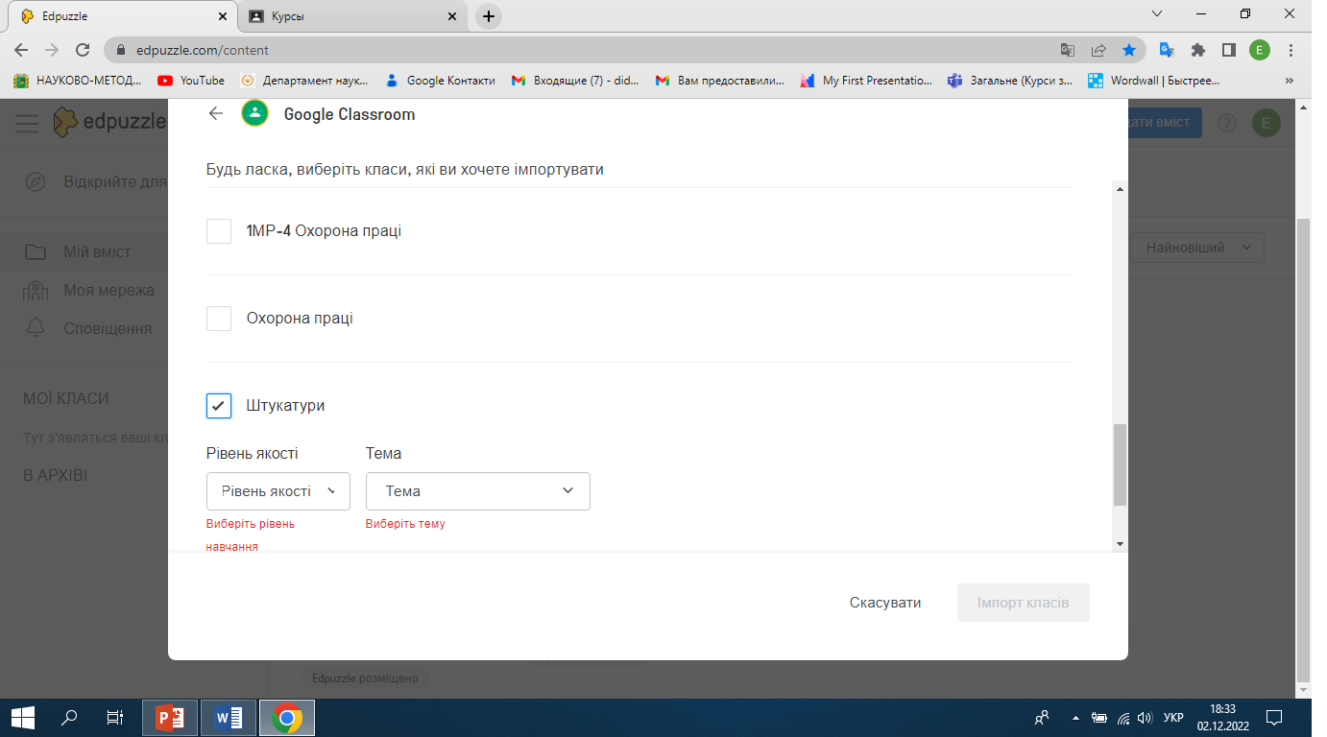
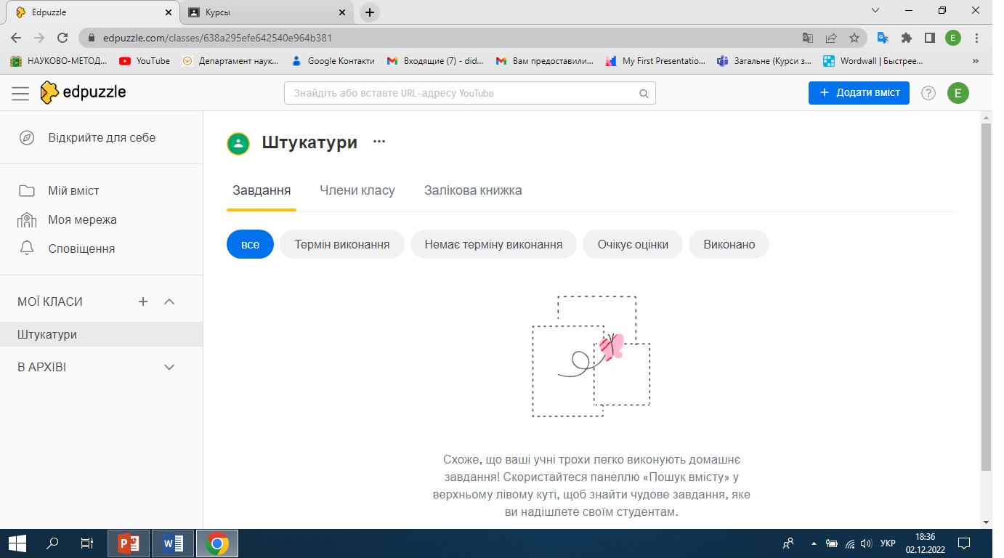
Підключення групи в Google Classroom

Slide 14
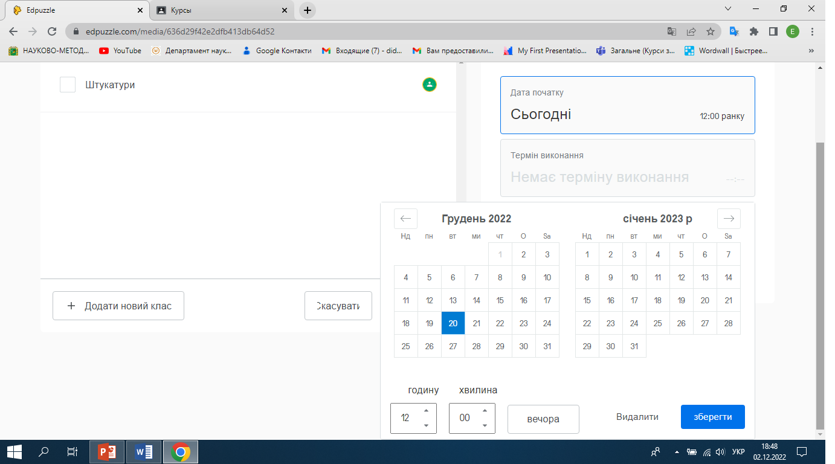
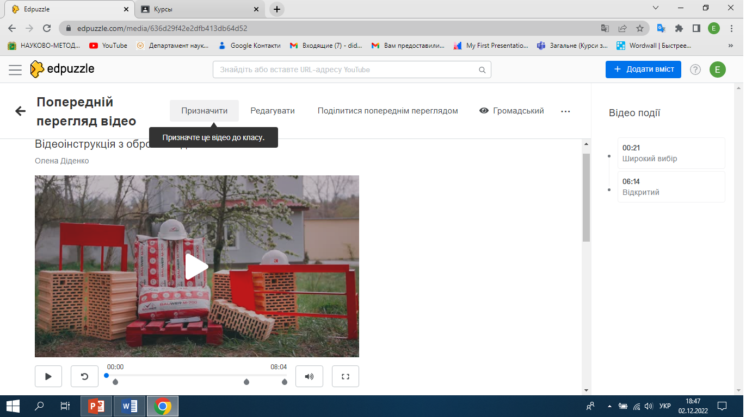
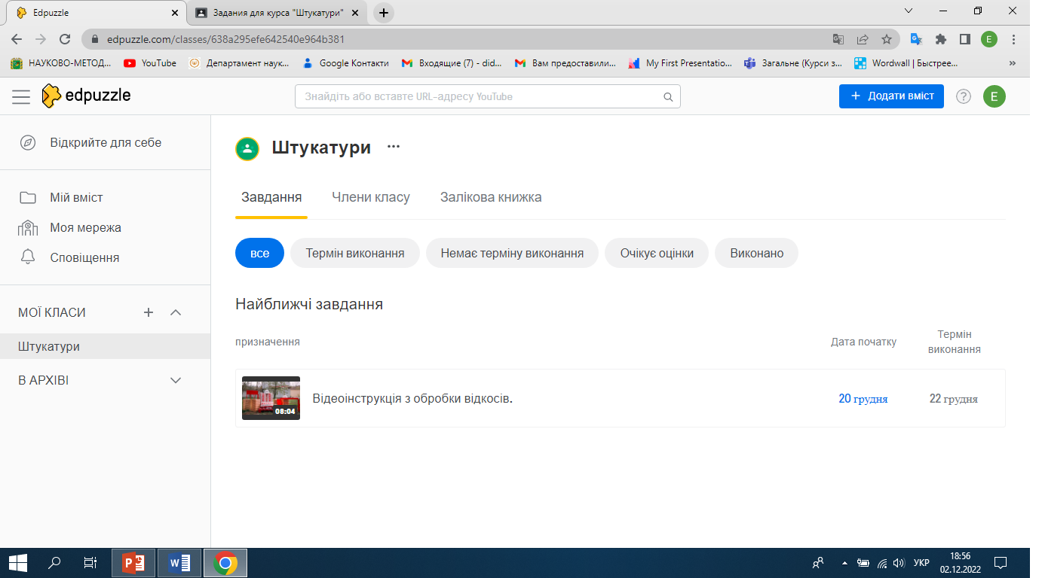
Призначення завдання

Slide 15
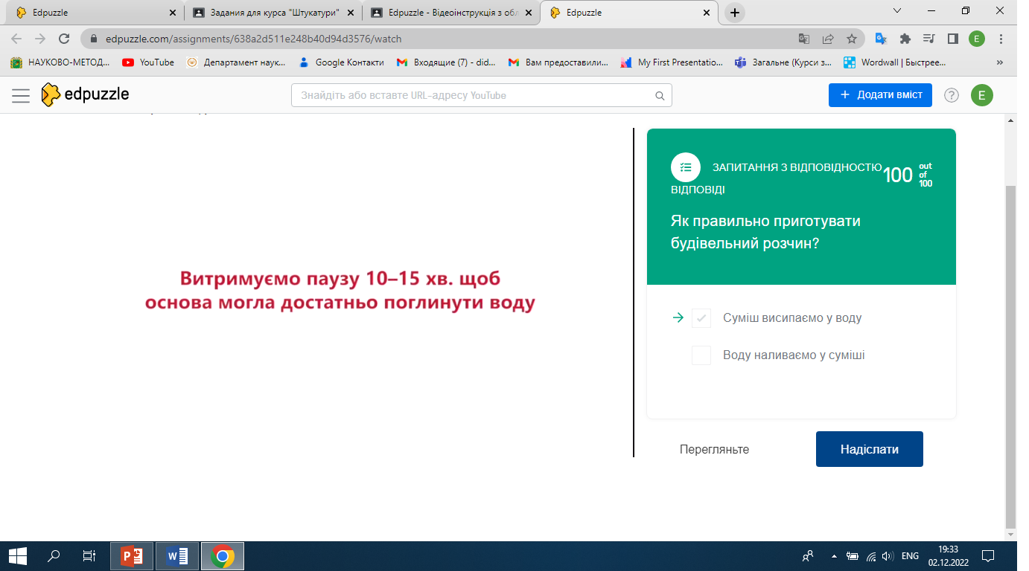
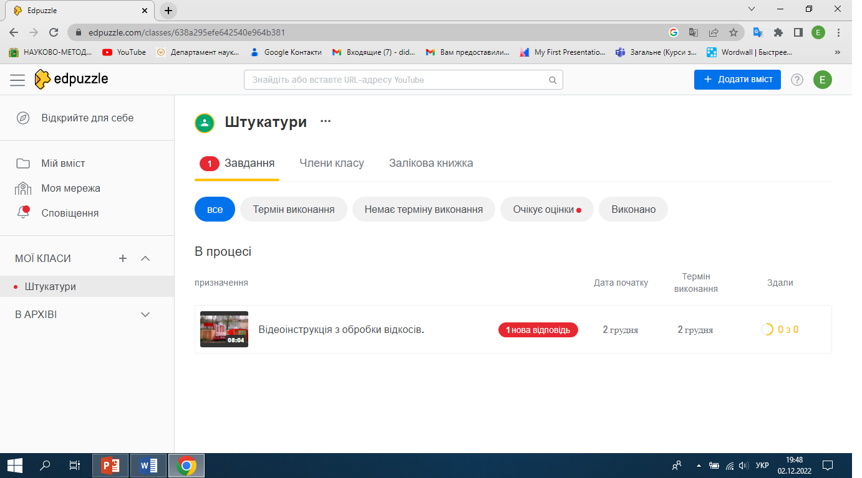
Отримання відповідей здобувачів освіти

Slide 16

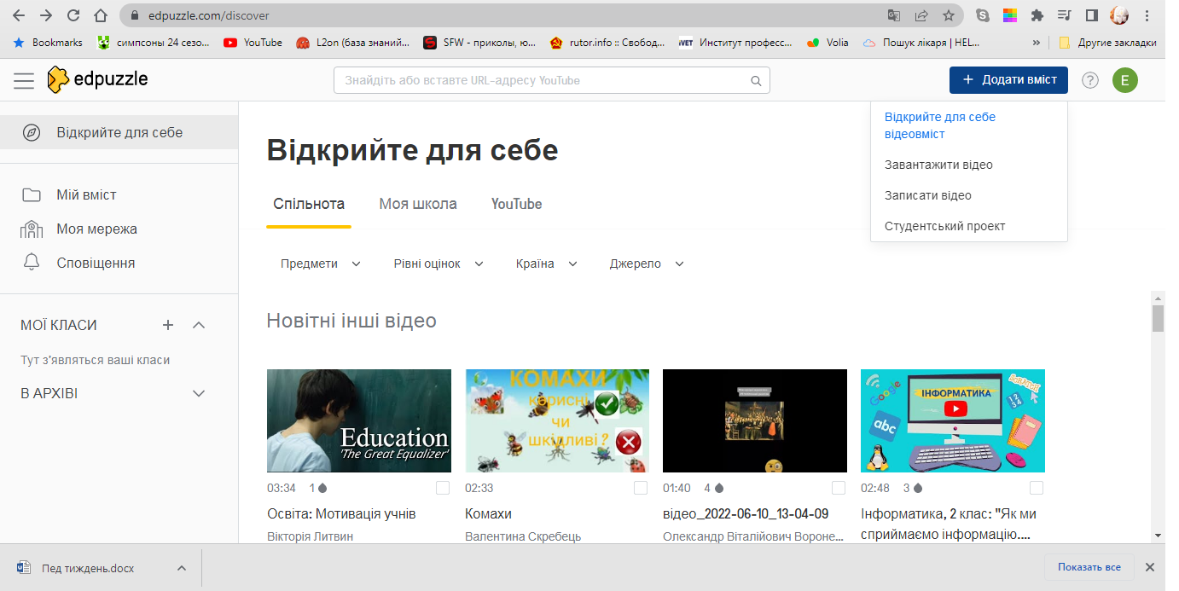
Створення відео
Натискаємо «Додати вміст» і обираємо для себе відеовміст
Протягом роботи в сервісі є функція «Центр допомоги» (Help centr). У цьому довідковому центрі EDpuzzle детальні інструкції по роботі.

Slide 17
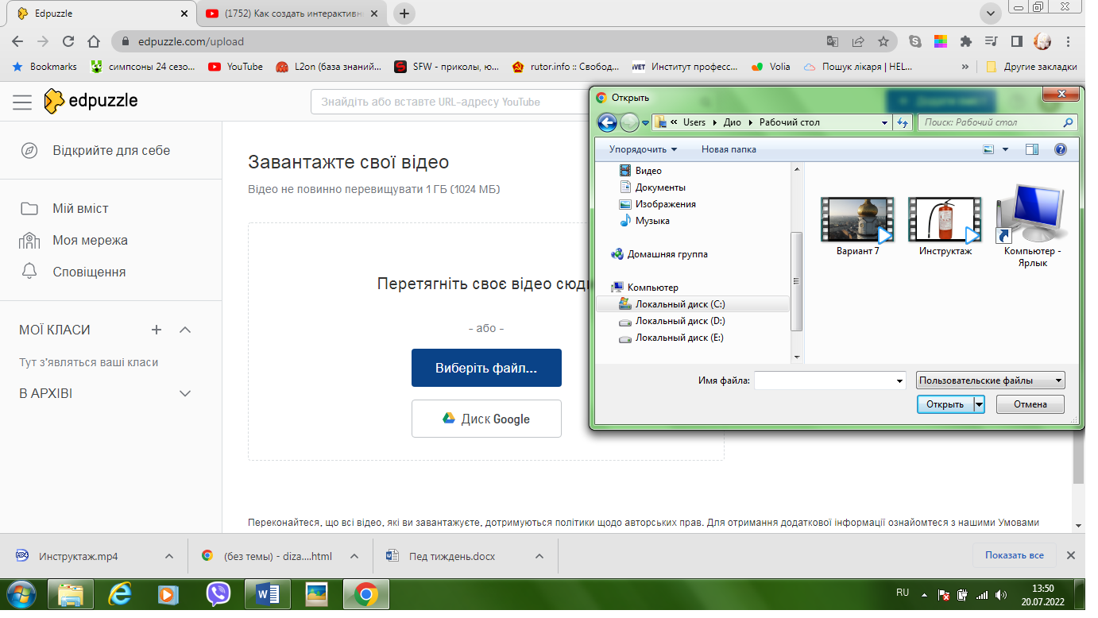
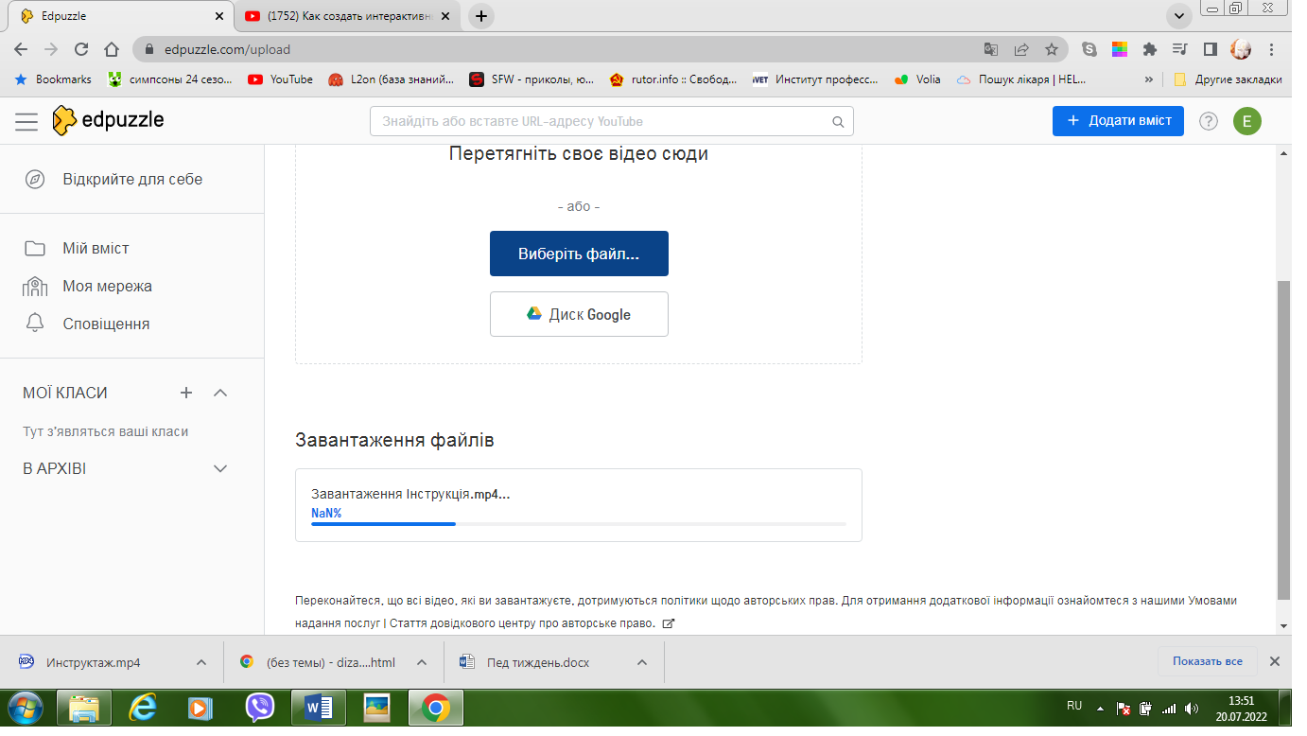
Обираємо необхідний файл
Завантажуємо

Slide 18
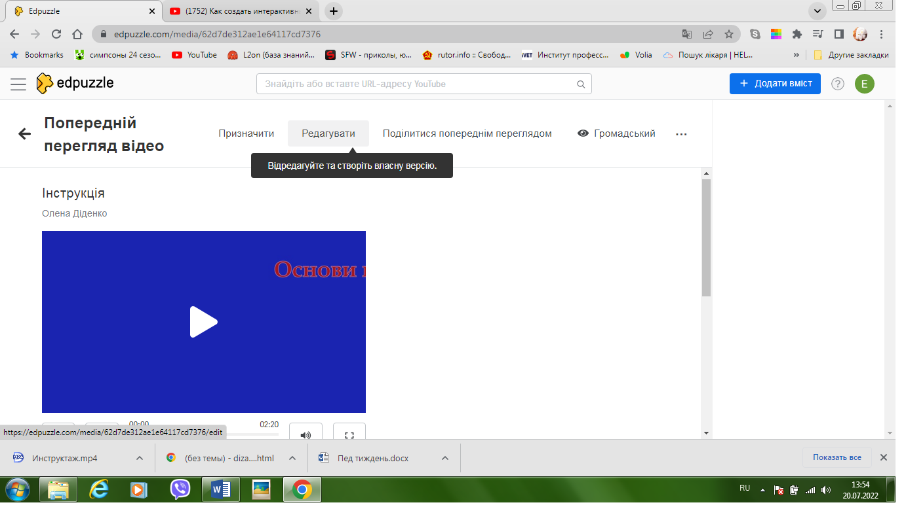
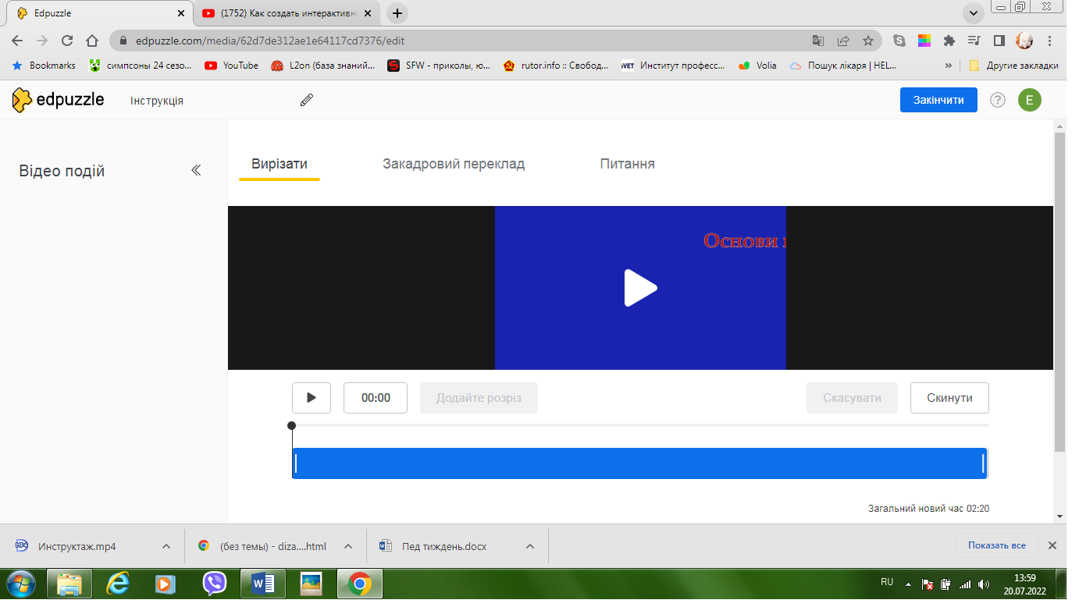
Редагування відео
«Музична доріжка» (Audio track) – озвучення і «Аудіо-нотатки» (Audio notes) – додати аудіокоментар;
«Тест» (Quizzes) – підготувати завдання для перевірки знань (питання, тести).
Детальна інформація знаходиться в інструкціях довідкового центру EDpuzzle.

Slide 19
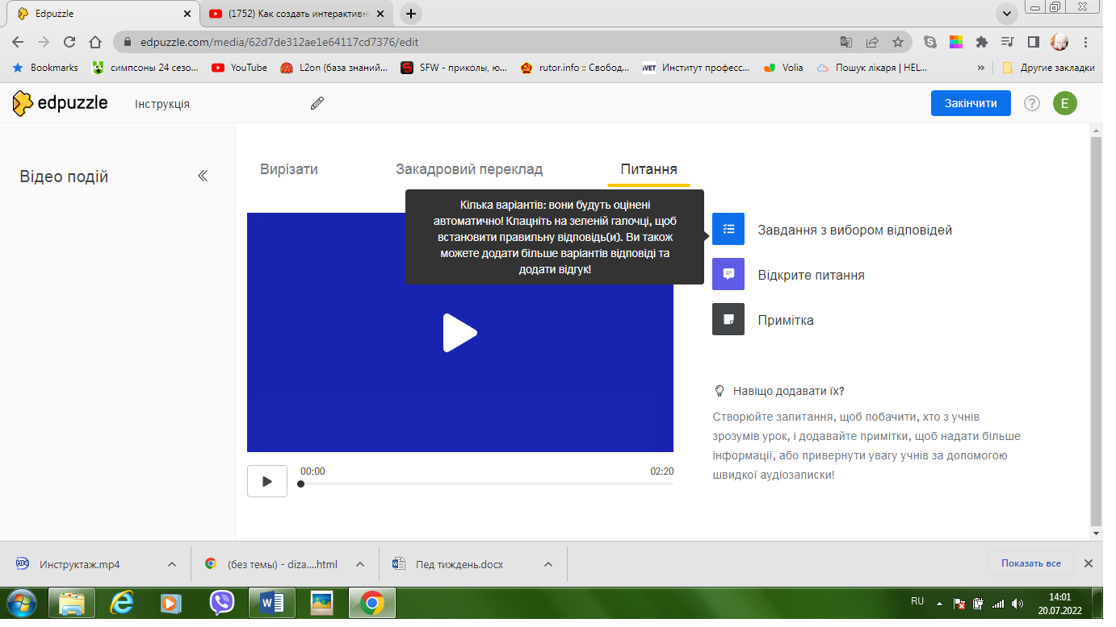
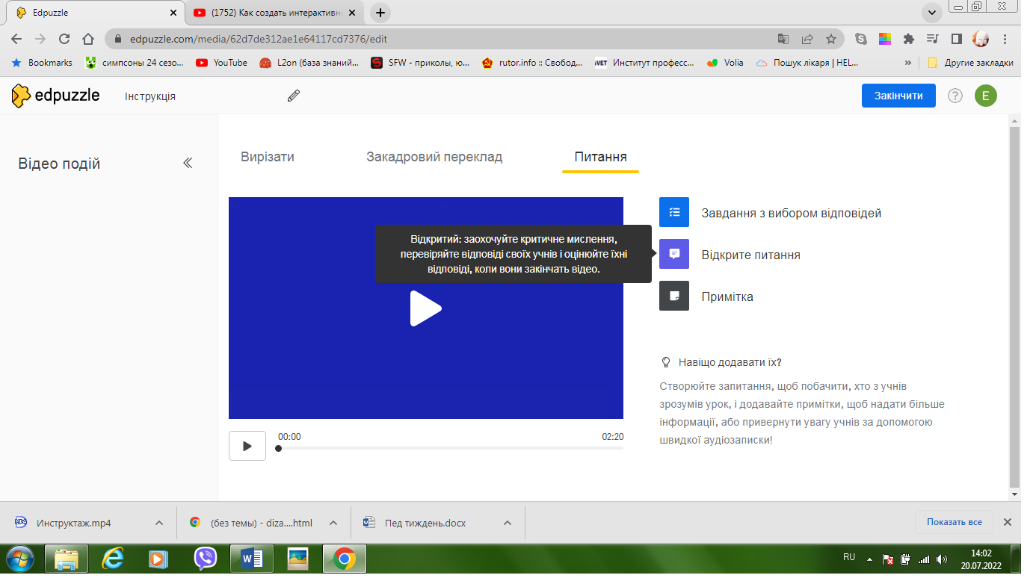
Створення завдань (коментарів)
Переходимо до закладки «Питання» (Questions), натиснули і відео починається з необхідного зробленого моменту. Зупиняємо в місці, де нам необхідно дати коментар або задати питання.
Завдання з варіантами відповідей (Multiple-choice question )
Відкрите питання (Open-ended question )

Slide 20
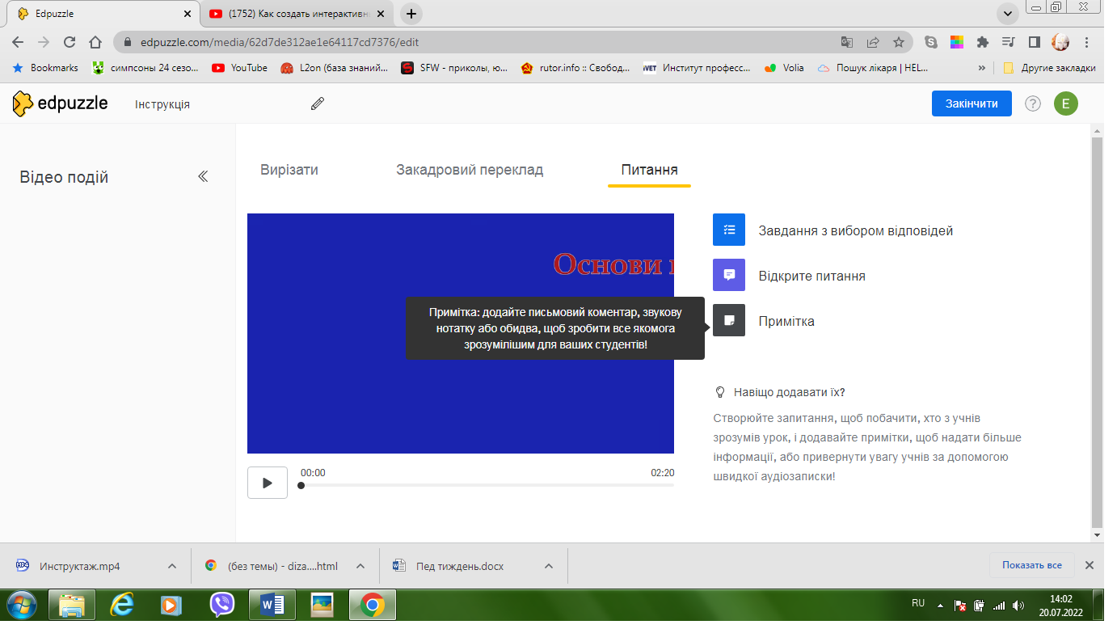
Створення завдань (коментарів)
Примітка (Note) – ваш супровід, коментар, картинка, аудіокоментар

Slide 21
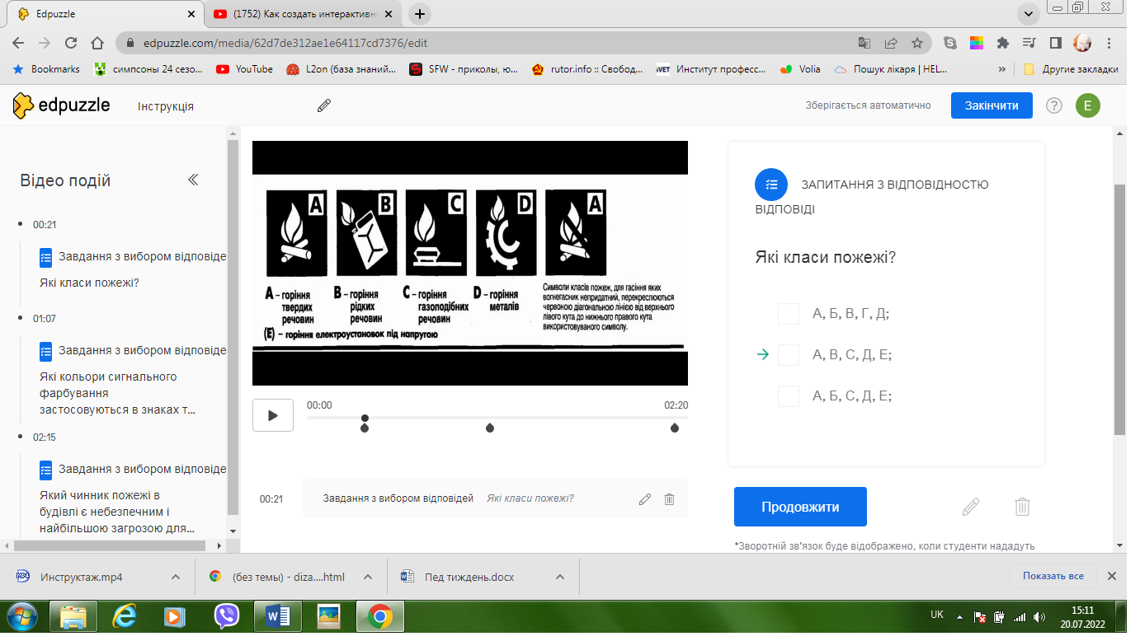
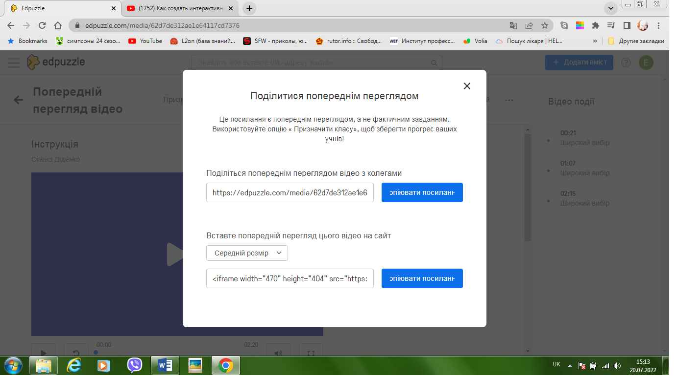
Приклади завдань

Slide 22
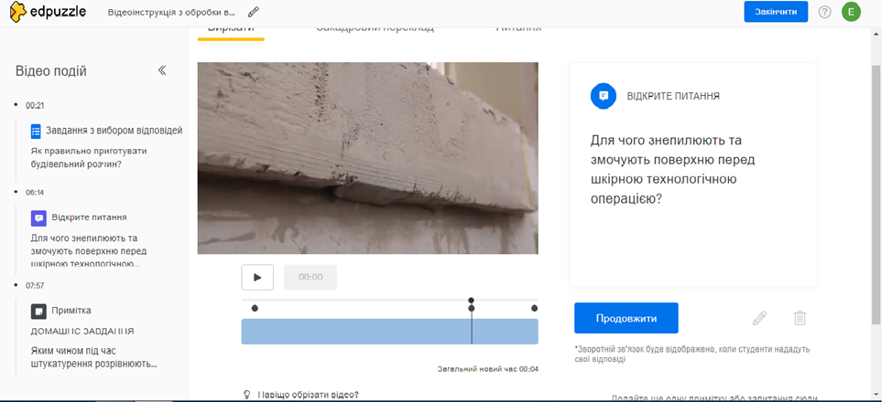

Slide 23
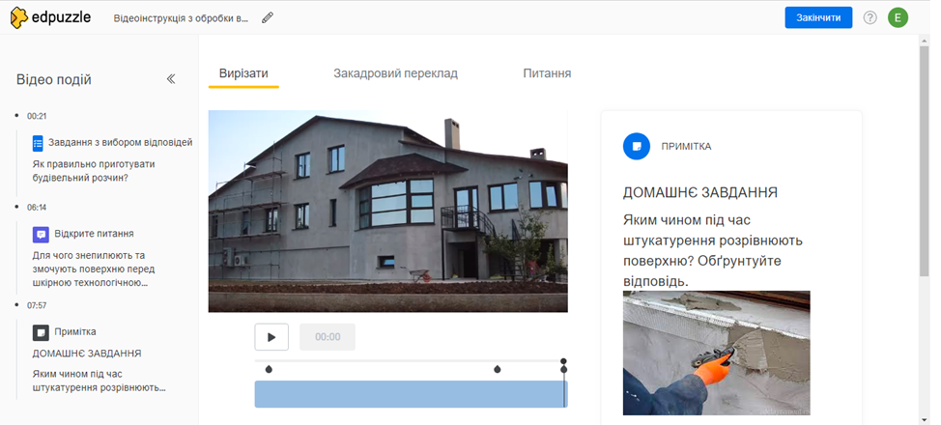

Slide 24
Посилання на створене відео із завданнями:
https://edpuzzle.com/media/636d29f42e2dfb413db64d52
https://edpuzzle.com/media/62d7de312ae1e64117cd7376

Slide 25









Дякуємо за увагу!

